Slide 1
Stalk.com
Relatori:
Ambrosini Luca
Stampanoni Marzio
Docenti:
Ceppi Patrick
Rizzo Nicola
Sommaruga Lorenzo

Slide 2
Cos’è ?
Analisi del profilo Facebook
Analisi della bacheca
Analisi delle foto
Analisi delle parole utilizzate
Analisi dei likes

Slide 3
Tecnologie Server
NodeJS - Express
MongoDb - Moongose, Monk, MongoNative
PassportJs
Ejs
Facebook GraphAPI

Slide 4
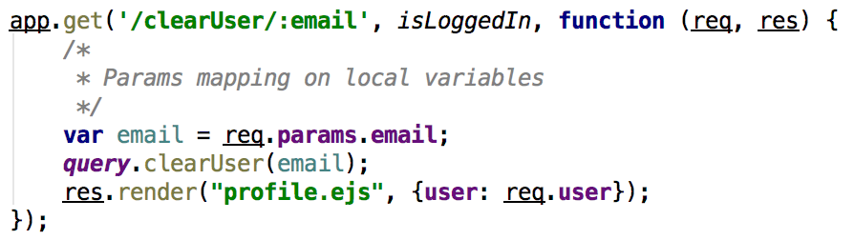
Express
Routes mapping

Slide 5
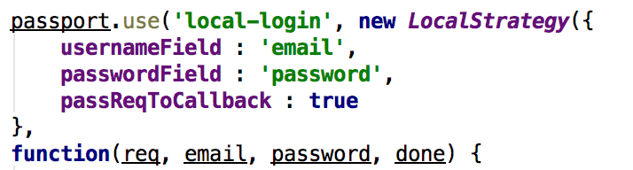
Passport
Authentication middleware

Slide 6
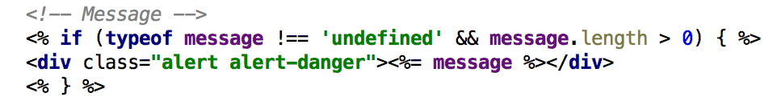
Ejs
Template engine

Slide 7
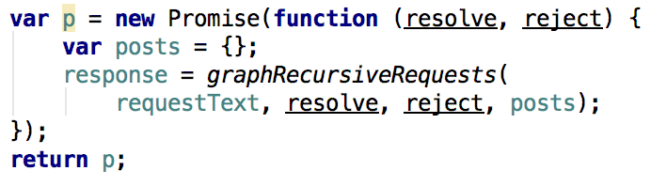
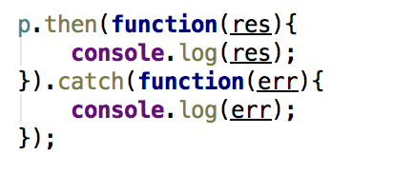
Promises
Gestire l’asincronicità
Evitare le callback
Innestarne un numero indefinito

Slide 8
Tecnologie Client
HTML5, Javascript, CSS3
Bootstrap, Jquery
MaterializeUI
D3 (Data-Driven Documents)

Slide 9
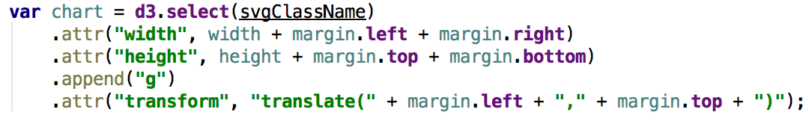
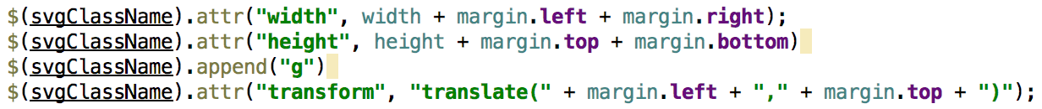
D3
Fluent API
Estesa vs complicata
Input data da TSV / CSV

Slide 10
Difficoltà incontrate
Asincronicità
Driver mongodb
Documentazione D3

Slide 11
Sviluppi futuri
Estendere utilizzo FacebookApi
Analisi più approfondite
Sistema di matching tra utenti

Slide 12

Demo

